Slide 1
ZAUJÍMAVOSTI PRÍRODY AMERIKY

Slide 2
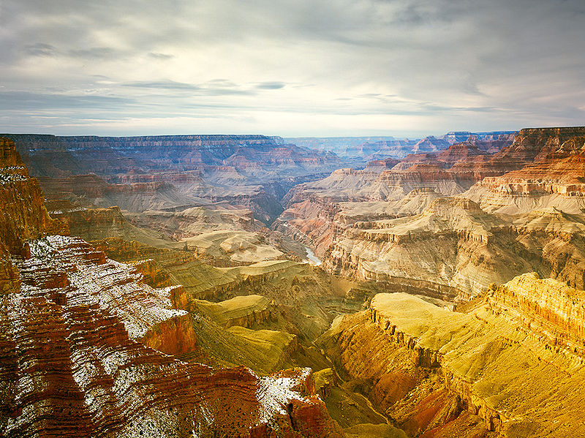
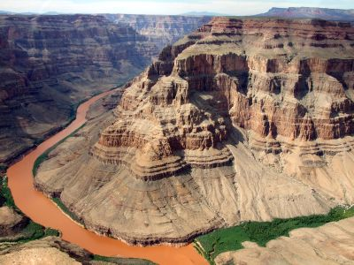
Veľký kaňon rieky Colorado
hlboký vyše 1,6 km a dlhý 350 km.
nachádzajú sa tu zaujímavé skalné útvary vytvorené vodou.
pôsobivé sú i zmeny farby počas dňa (javí sa červený, zelený, fialový, sivý a hnedý).

Slide 3
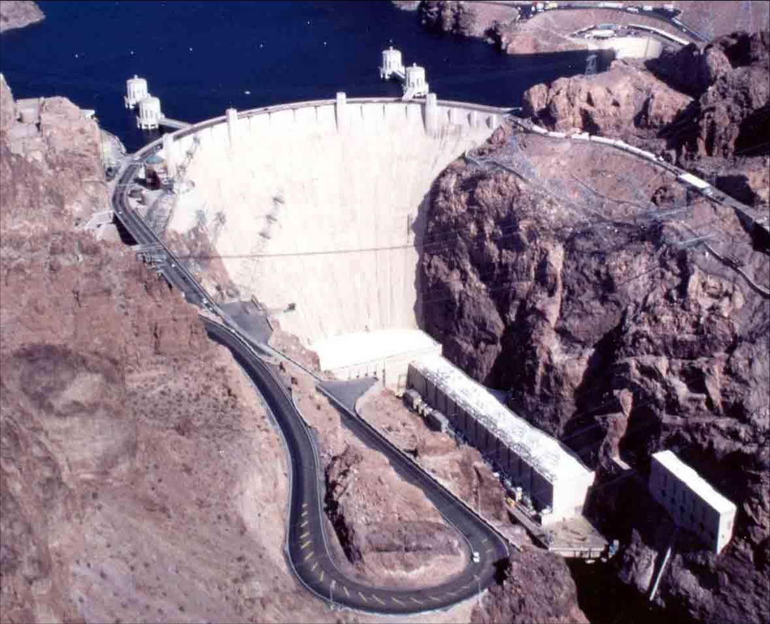
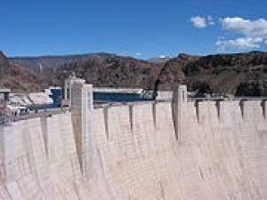
Hooverova priehrada na rieke Colorado
hrádza je vysoká 220 m a dlhá 379 m.
vzniknuté jazero zásobuje vodou Los Angeles a San Diego.
dokončená bola v roku 1936, vtedy bola najväčšou na svete.

Slide 4
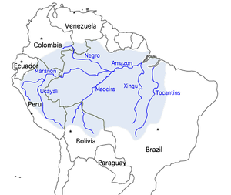
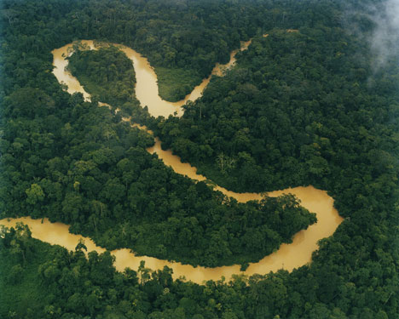
Rieka Amazon
najdlhšia rieka sveta.
najvodnatejšou riekou sveta.
okolo nej vznikol najväčší dažďový les planéty.
dažďový les je ohrozený činnosťou človeka (ťažba dreva, získavanie poľnohospodárskej pôdy)

Slide 5
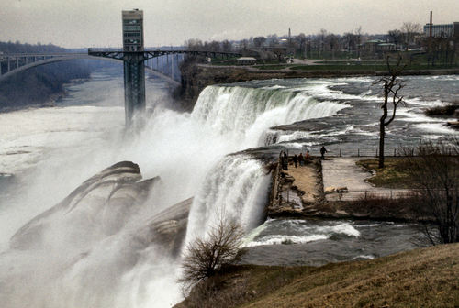
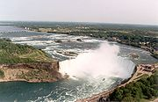
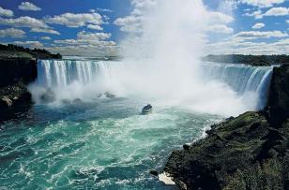
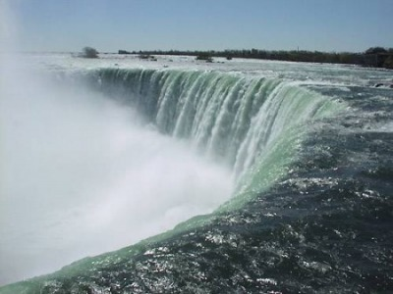
Niagarské vodopády

Slide 6
Niagarské vodopády
patria k najmohutnejším vodopádom na svete.
Ležia na rieke Niagare medzi kanadským a americkým mesto Niagara Falls na východnej hranici medzi Kanadou a Spojenými štátmi.
nie sú významné svojou výškou, ale mohutnosťou - sú najmohutnejšími vodopádmi v Severnej Amerike.

Slide 7
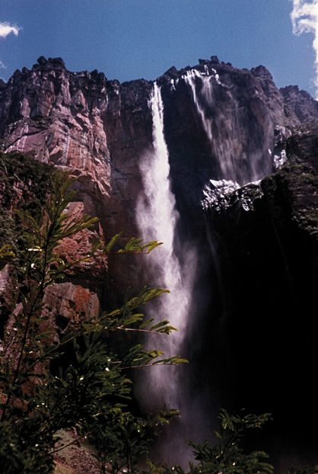
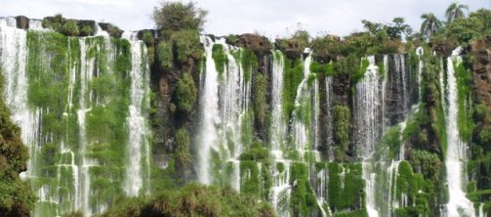
Vodopády Iguazú – kaskádové vodopády
Angelov vodopád – najvyšší na svete. Jeho výška je 979 m

Slide 8
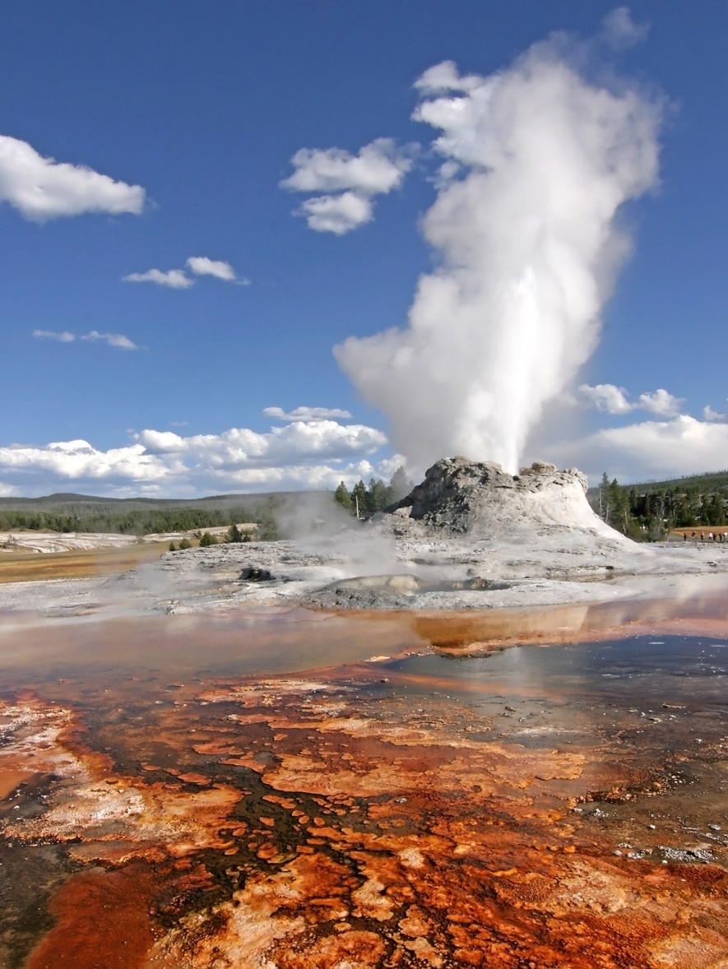
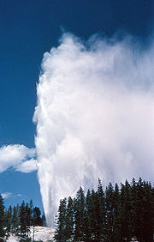
Yellowstonský národný park

Slide 9
Yellowstonský národný park
najstarší národný park na svete (vznikol roku 1872).
známy vďaka gejzírom, vodopádom, kaňonom, ...
žije tu medveď grizzly, los, ...

Slide 10
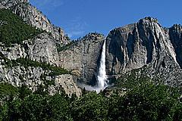
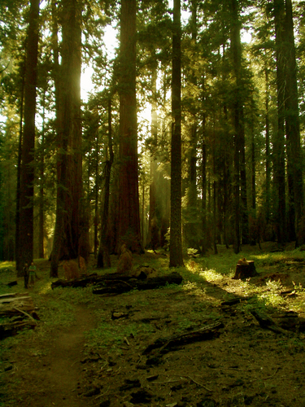
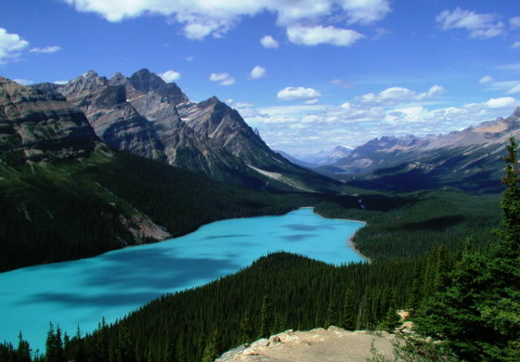
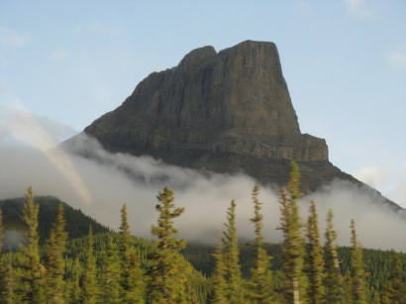
Yosemitský národný park
Sekvojový národný park
Banff
Jasper

Slide 11
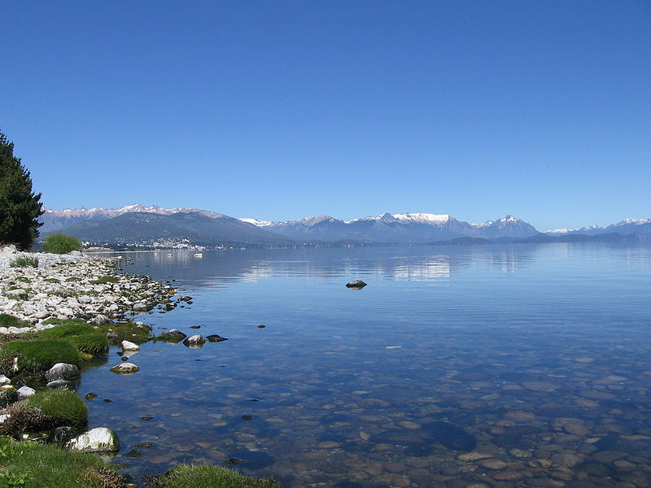
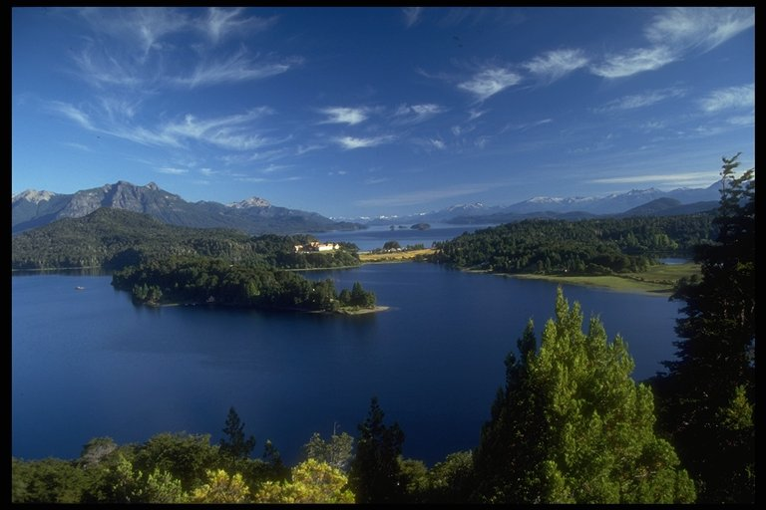
Nahuel Huapi
nachádza v oblasti jazier v Patagónii.
je najstarším argentínskym národným parkom.
nachádzajú sa tu mohutné fjordy.

Slide 12
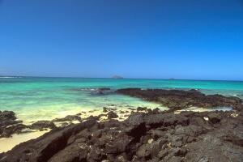
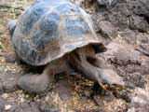
Galapágy
ostrovy sú sopečného pôvodu, niektoré sopky sú činné dodnes.
sú známe zvláštnymi druhmi zvierat (prehistoricky vyzerajucími jaštermi a obrími suchozemskými korytnačkami).
zapísené do zoznamu UNESCO.
Charles Darwin tu vytvoril svoju teóriu evolúcie prirodzeným výberom.

Slide 13
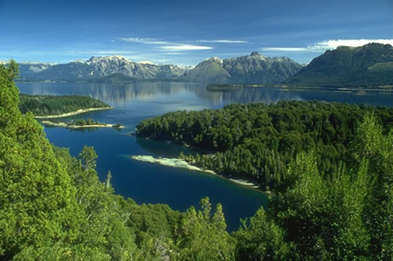
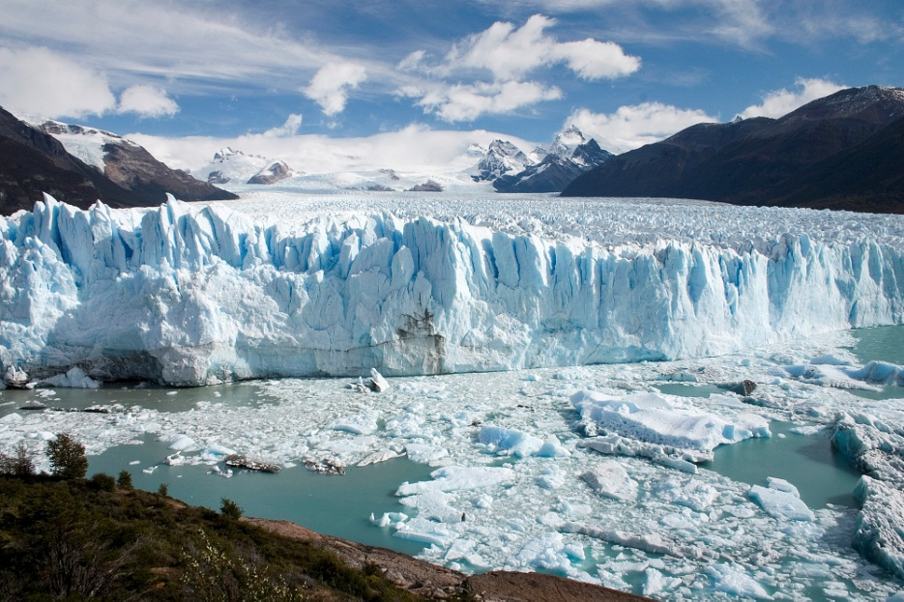
Patagónia
označenie pre rozsiahle územie na juhu Južnej Ameriky.
vysoké hory, rozoklané horské štíty, ľadovcové jazerá, pusté pláne.
silný vietor

Slide 14
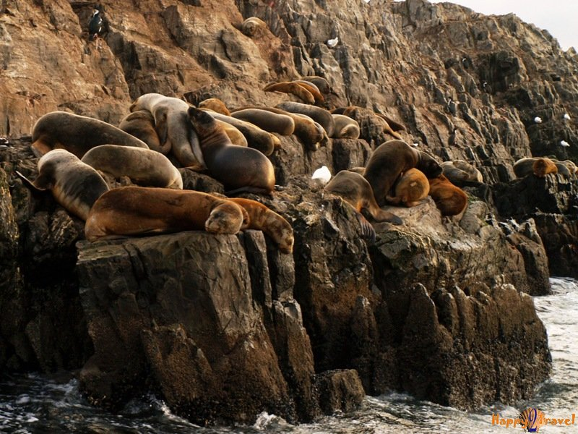
Ohňová zem
súostrovie pri južnom cípe Južnej Ameriky.
objavil ju roku 1520 Fernão de Magalhães a pomenoval ju podľa ohňov, ktoré uvidel v noci na ostrovoch.
tulene, tučniaky, kormorány, ...

Slide 15
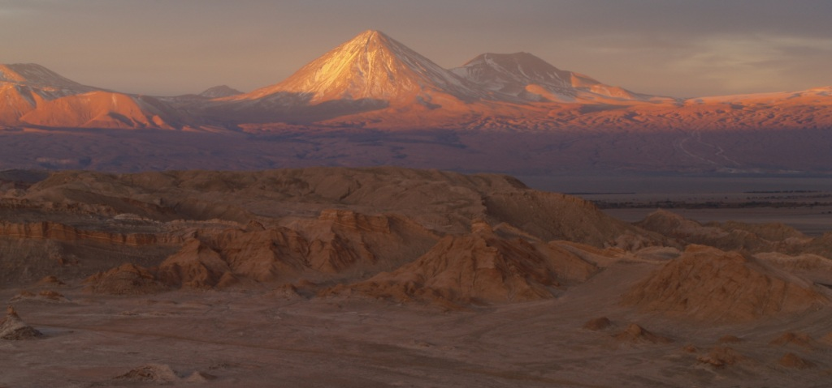
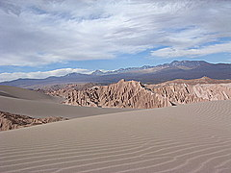
Púšť Atacama
vznikla vďaka studenému morskému prúdu, ktorý je pri pobreží.
vlaha len z hmiel
neprší aj niekoľko rokov.

Slide 16
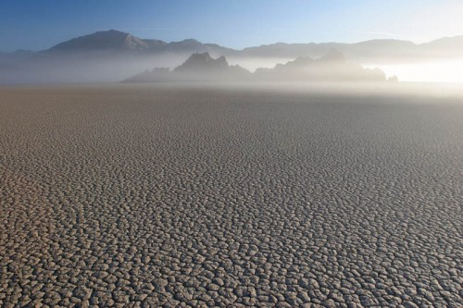
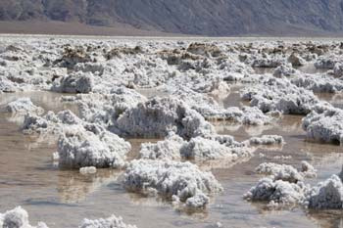
Údolie smrti
je údolie s najnižšie položeným miestom Kalifornie, USA aj celej Ameriky.
veľké výkyvy teplôt (+50°C až 0°C).
je vyhlásené za národný park.
žije tu veľa hadov

Slide 17
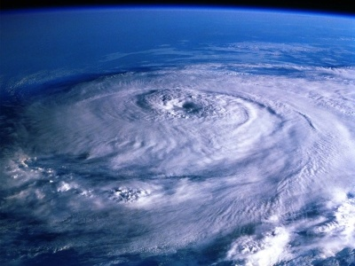
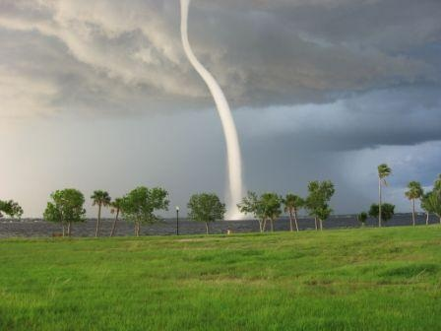
Hurikány a tornáda
hurikán je lokálny názov tropického cyklónu v Karibskom mori a na juhovýchodnom pobreží USA.
hurikán sa vyskytuje najčastejšie od júna do novembra.
tornádo je oveľa menšie a zasahuje menšie územie.

Slide 18
ĎAKUJEM ZA POZORNOSŤ

